Slide 1
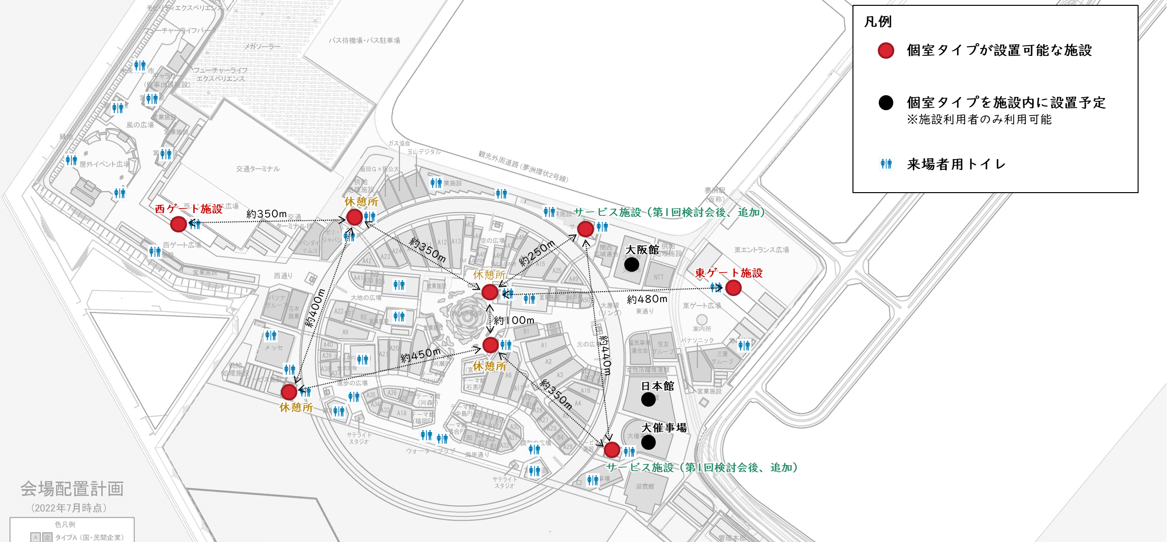
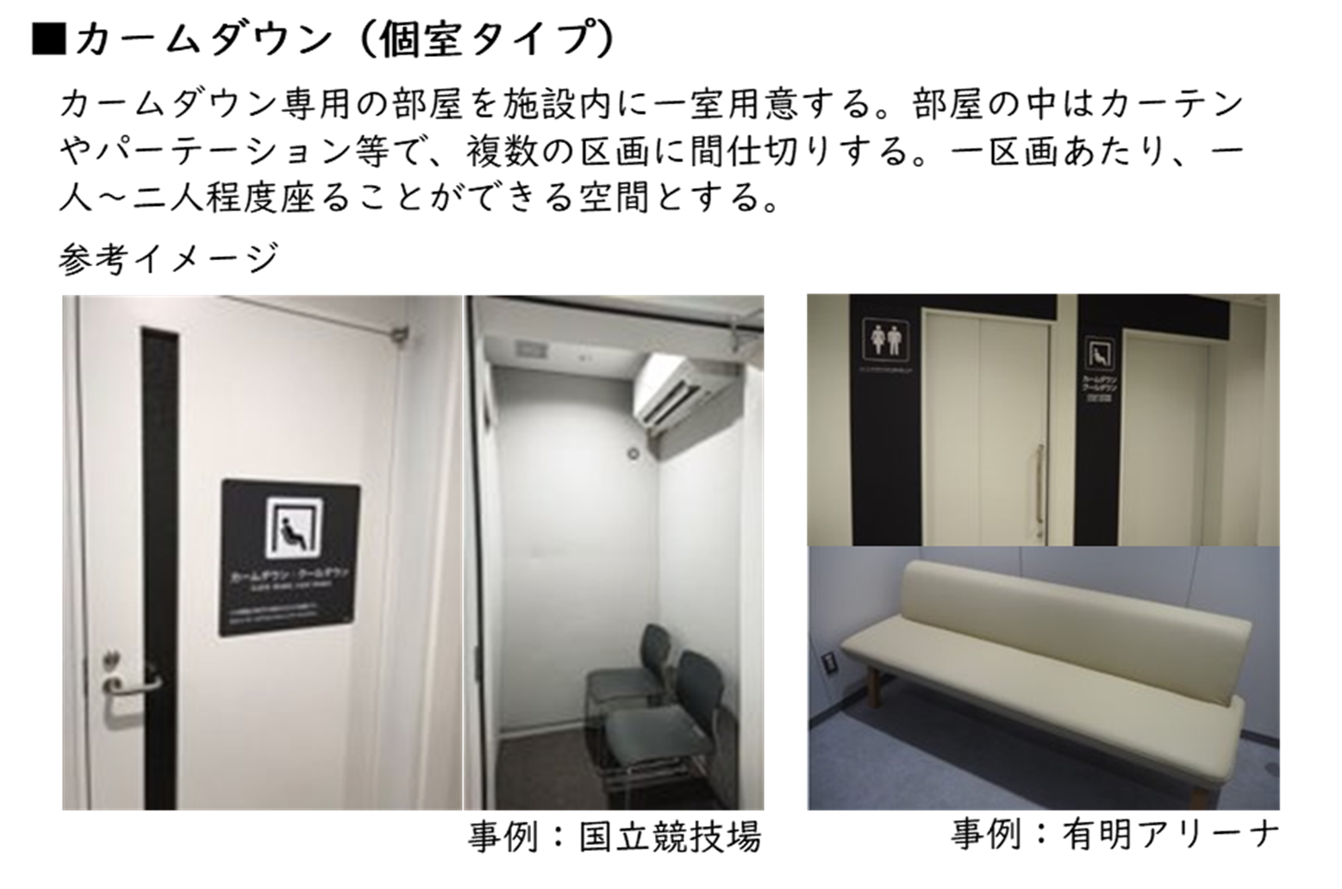
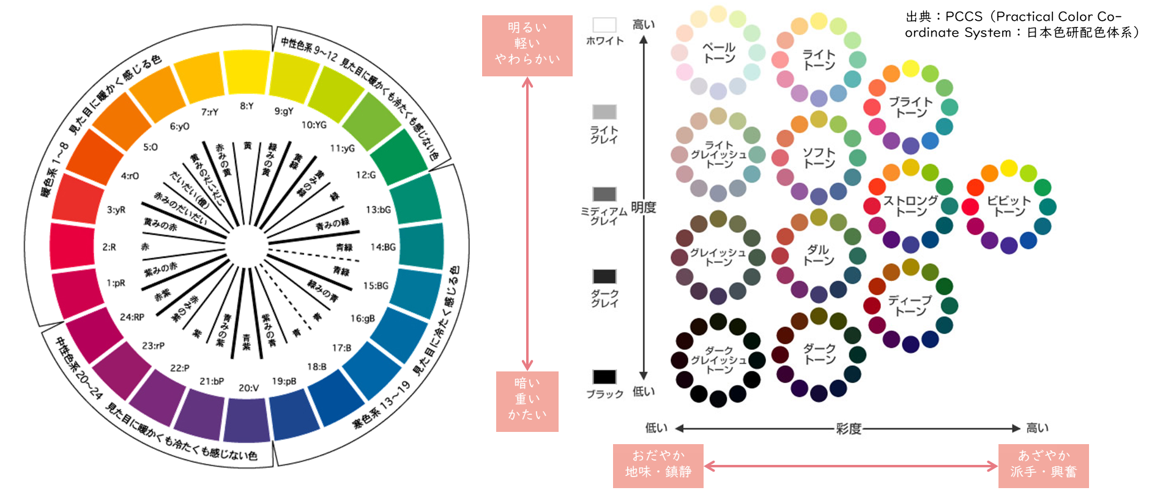
2025年日本国際博覧会 施設整備に関するユニバーサルデザインワークショップ
第２回カームダウン／クールダウンスペースに関する検討会の議事概要について
カームダウン／クールダウンスペース ②
会議概要
会場全体
日 時
場 所 | ２０２５年日本国際博覧会協会 会議室・オンライン併催
委員出席者 (順不同、敬称略) | 石塚裕子[大阪大学大学院人間科学研究科 講師]、三星昭宏[近畿大学理工学部 名誉教授]、小尾隆一[社会福祉法人 大阪手をつなぐ育成会 常務理事]、六條友聡[ＮＰＯ法人ちゅうぶ 理事]、鈴木千春[障害者の自立と完全参加を目指す大阪連絡会議 運営委員]、吉川ひとみ[アクセス関西ネットワーク]、尾上浩二[DPI日本会議 副議長]、堀篤子[NPO法人ちゅうぶ スタッフ・障害者の自立と完全参加を目指す大阪連絡会議 交通部会担当]、橋口亜希子[橋口亜希子個人事務所 代表]
検討対象施設 | 会場全体・サービス施設（南東）
検討テーマ | ①会場内に整備する配置など ②サービス施設（南東）平面プラン及び内壁仕上げ材について
まとめ（決定事項）
・会場内のカームダウン・クールダウンスペースは、東西のゲート施設、４つの休憩所、北東と南東のサービス施設（計８か所）とし、すべて個室タイプで検討していく。
・サービス施設（南東）の平面プランについては、カームダウン・クールダウンスペースと授乳室･おむつ交換室は離して配置し、建物外部から直接アプローチできる位置に扉を設けて、なるべく動線を交差させないようなプランの変更と、遮音性を高めることを検討していく。
・会場内の他の設置場所においても、いただいたご意見を参考にプランを検討していく。
・出入口の扉については、遮音性が期待できる片開き戸の採用を検討していく。
・南東のサービス施設では、広さは2.5ｍ×2.5ｍ程度を想定し、車いす使用者も利用可能な広さで一部屋としてゆったりと使っていただくことを検討していく。
・内装の色味については、いただいたご意見を参考にメーカーのサンプルを確認し、近い色となるよう検討していく。さらに会場内の場所によって寒色系や暖色系など色が選択できるように検討していく。
・第1回検討会でご意見いただいたベンチなどの休憩スペースの一部をパーテーションで仕切った簡易なカームダウンスペースの整備についても引き続き検討していく。
・外部のデザインについては、奇抜なデザインにならないように配慮し、分かりやすいピクトグラムでの表示を心がける。
２０２２年１１月２８日（月）14時30分から16時まで
休憩所については小部屋タイプの設置を検討していましたが、基本設計者との協議により、現時点ではすべて個室タイプで検討しています。
第１回検討会でご意見のありました南東エリアにもカームダウン/クールダウンスペースを確保するため、サービス施設にも設置することを検討しています。
主なご意見
サービス施設（南東）平面プランについて
・屋内休憩所とカームダウン・クールダウンが同じ建物内に配置されることについて、人がたくさんいるなかでカームダウンに入っていくのは、恥ずかしさやいたたまれなさを感じてしまう。また、授乳室やおむつ交換室は静かな空間ではないので、その隣にカームダウンがあると、利用するのが怖く、利用したとしても気持ちが収まらない。一方、兄弟がいたり家族が休みたいこともあるので、併設していることは大事。同じ施設内でいいが、動線が交わらない工夫をしてほしい。
・発達障がい当事者は赤ちゃんの泣き声が苦手・ストレスになる場合があるため、防音対策が大事。
・物理的距離が心理的距離の安心につながる。部屋を離して、入口を別にしてほしい。
・カームダウン・クールダウンスペースを建物の入口側に持ってくると良い。顔を見られずに部屋に入ることができるし、主要動線から手前にあることで心理的な辛さを軽減する。このとき、外から見て入口がすぐに分かる、他の人と交わらない動線とすることは大前提。
カームダウン・クールダウンスペース全体について
・広い建物内などは、見つけやすい案内表示をしてほしい。カームダウン・クールダウンのピクトグラムは珍しいので、補助説明をつけてほしい。また、会場全体のセンサリーマップも作成してほしい。
・利用中に外から誰か人が来るかもしれないと思うと怖くて落ち着けない。利用したい人も中に人がいるのではないかと思い、本当に部屋を開けていいか分からないこともある。中に人がいることが分かるように、利用中はランプが点灯するなど視覚的に分かるような工夫が必要。
・新国立競技場では部屋の電気がついていたら利用中と分かるように、扉の一部がすりガラスになっている。ただし、すりガラスだと衝動的にガラスを割ったり、凶器にしてしまうこともあるので、注意が必要。
・個室なので、防犯上、部屋の中に防犯カメラがあってもいい（ただし、利用者にとってプレッシャーになることもある）。
・どこかの部屋を通らないと入れないカームダウン・クールダウンスペースもあると思う。屋外から直接カームダウン・クールダウンに入れることよりも、動線が分かれていることが大事。
・車いす使用者やベビーカー利用者など、いろいろなケースを想定して、部屋の広さや使い勝手を考えてほしい。
内壁仕上げ材について
・寒色系、ブルー系がいいと思う。一方で、カームダウン・クールダウンスペースに入るような心境では悲しくなってしまうという意見もある。
・国によって色彩感覚が異なるが、温かみのあるアースカラーがいいと思う。
・会場に8か所設置するので、場所によって寒色系や暖色系など色が選択できるといい。選択できることが大事。色味についてもセンサリーマップに表示するといい。
・ライトトーン、ライトグレイッシュトーンなどを組み合わせたらいい。
・ペールトーンは明るすぎる。ダークトーンとダークグレイッシュトーンは暗すぎる。ライトグレイッシュトーン、ダルトーン、ソフトトーンくらい。特に、ライトグレイッシュトーンはすごくいい色味だと思う。
寒色系、ブルー系がいい。一方、悲しくなってしまうという意見もある。
温かみのあるアースカラーがいい。
ライトトーン、ライトグレイッシュトーン、ダルトーン、ソフトトーンなどを組み合わせたらいい。
特に、ライトグレイッシュトーンはすごくいい色味だと思う。
※本資料の設計内容は、今後変更の可能性がございます。
公表日：2023年1月31日

